Slide 1
스마트팜 카메라 모듈 구성도
18330153 서강산

Slide 2
SW 구성도
HW 구성도
소프트웨어 구성도
플로우 차트
모듈별 구성/동작 설명
하드웨어 구성도
플로우 차트
모듈별 구성/동작 설명

Slide 3
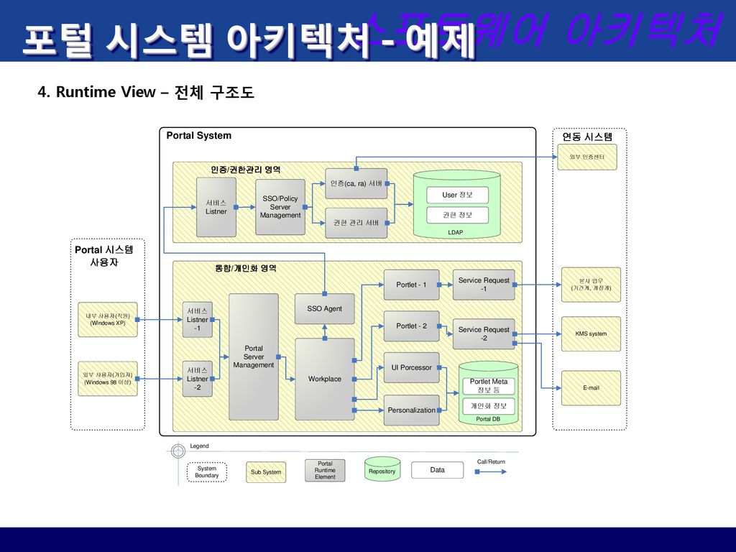
https://slidesplayer.org/slide/16218191/ 참고 ppt

Slide 4
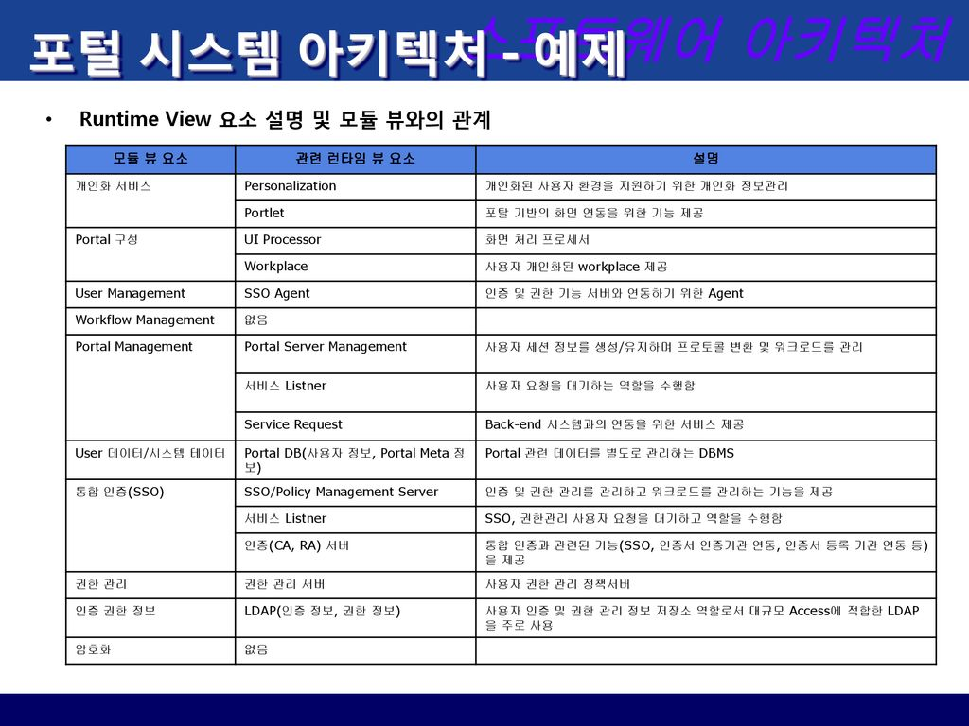

Slide 5







SW 구성도
카메라 이동 모듈 시스템
1
모듈 영역
3
스마트팜 메인관리 시스템
동작제어
2
송수신 영역 프로토콜
MQTT process
서버
movement
image to byte
collision detection
서버 통신
양방향 통신
이미지 전송
motor
process
Raspi-camera
control
Collision
process
신호 처리
농작물데이터 축적
모터 움직임 제어
이미지 촬영
이동 거리
제한
서버쪽 양방향 통신
repository

Slide 6
Collusion sensor | Step motor | Collusion sensor
INPUT PIN 12 | INPUT PIN 11, 13, 15, 16 | INPUT PIN 40
GROUND PIN 06 | GROUND PIN 09 | GROUND PIN 39
power injection PIN 04 | power injection PIN 02 | power injection PIN 17

Slide 7
이미지 전송 방식으로는 MQTT 프로토콜을 이용하여 이미지를 바이트코드로 변환하여 전송하는 방식을 사용하였다. 경량화 된 MQTT 프로토콜을 사용함으로 대규모의 IoT 디바이스에서 효율적으로 사용된다. 또한 이미지를 바이트코드로 압축·변환하여 전송하는 과정을 추가하여 대용량의 데이터 전송에 필요한 대역폭과 시간을 절약할 수 있다. 이를 통해 모니터링 시스템의 트래픽 성능을 향상시킬 수 있다.
카메라 움직임 제어는 Rack-Pinion 구조를 이용하여 28BYJ-48 모터를 레일에 연결한 형태로 선형 이동을 구현하였다. 28BYJ-48 모터의 작동 방식으로는 Python의 RPI.GPIO모듈을 사용하여 라즈베리파이의 GPIO(General Purpose Input/Output) 핀에 전력의 입력 신호를 가함과 2상 여자 방식(Two Phase on Full Step)으로 전류를 인가하는 두 개의 코일 중 하나가 항상 활성화의 요구조건에 스텝 모터의 제약조건에 안정적인 움직임을 보장한다. 이를 통해 정확하고 안정적인 이동을 카메라 이동을 구현할 수 있다. 또한 충돌 센서인 Collision Sensor (SEN030202)를 접합하여 제한된 경로에서 안전하고 제어된 움직임을 가능하게 하는 방법을 제시한다.

Slide 8
플로우 차트
중앙 시스템
시작 신호 전송
라즈베리 파이
레일 순방향 이동
한계 위치까지 이동했는가?
yes
no
모터 역방향 이동
시작 위치 까지 복귀 했는가?
타이머가 지났는가?
yes
사진 촬영 후
사진 전송
yes
종료

Slide 9
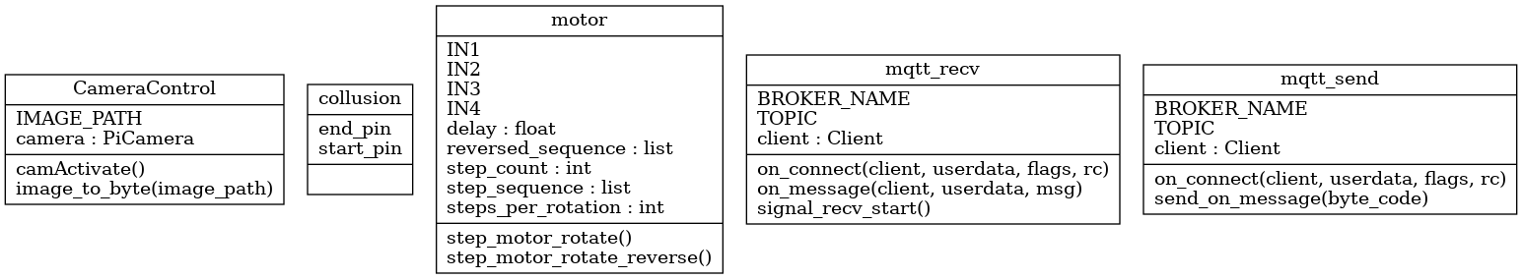
UML 클래스다이어그램

Slide 10
모듈 제어
collusion 클래스:
collusion 클래스는 충돌 센서(SEN030202) 하드웨어 모듈과 연동하여 충돌 검출 관련 동작을 정의한 클래스입니다.
초기 설정으로 START_PIN과 END_PIN 두 개의 인자를 받습니다. 이 두개의 인자는 충돌 검출을 위한 핀 설정을 초기화합니다.
start_pin 및 end_pin은 클래스 내부 변수로 저장되고, GPIO 핀 설정이 수행됩니다.
motor 클래스:
motor 클래스는 스텝 모터 관련 동작을 정의합니다.
__init__ 메서드는 IN1, IN2, IN3, IN4 네 개의 인자를 받습니다. 이것은 스텝 모터의 핀 설정 및 초기화에 사용됩니다.
steps_per_rotation 변수는 스텝 모터가 한 번 회전할 때 필요한 스텝 수를 정의합니다.
delay 변수는 스텝 모터의 회전 딜레이를 설정합니다.
step_sequence 및 reversed_sequence는 스텝 모터의 시퀸스 및 역방향 시퀸스를 정의합니다.
step_motor_rotate 및 step_motor_rotate_reverse 메서드는 스텝 모터를 정방향 및 역방향으로 회전시키는 함수입니다.
CameraControl 클래스:
CameraControl 클래스는 카메라 제어와 이미지 처리 관련 동작을 정의합니다.
__init__ 메서드는 IMAGE_PATH를 받아 카메라 초기화 및 이미지 저장 경로 설정을 수행합니다.
camActivate 메서드는 카메라를 활성화하고 이미지를 캡처하는 함수입니다. 카메라 해상도 설정 및 캡처가 이루어집니다.
image_to_byte 메서드는 이미지 파일을 바이트 데이터로 읽어옵니다. 이 메서드를 호출하면 이미지 파일을 바이트 형식으로 반환합니다.

Slide 11
mqtt_send 클래스:
mqtt_send 클래스는 MQTT 프로토콜을 사용하여 메시지를 보내는 역할을 합니다.
__init__ 메서드는 BROKER_NAME과 TOPIC 두 개의 인자를 받아 MQTT 브로커 및 토픽을 설정합니다.
self.client는 Paho MQTT 라이브러리의 Client 객체로 MQTT 브로커와 연결하고 메시지를 보내기 위해 사용됩니다.
on_connect 메서드는 MQTT 클라이언트가 브로커에 연결되었을 때 호출됩니다. 연결 후에는 설정된 토픽을 구독합니다.
send_on_message 메서드는 메시지를 MQTT 브로커로 보내는 역할을 합니다. 이 메서드를 호출하면 지정된 토픽으로 바이트 코드를 발행합니다.
mqtt_recv 클래스:
mqtt_recv 클래스는 MQTT 프로토콜을 사용하여 메시지를 수신하는 역할을 합니다.
__init__ 메서드는 BROKER_NAME과 TOPIC 두 개의 인자를 받아 MQTT 브로커 및 토픽을 설정합니다.
self.client는 Paho MQTT 라이브러리의 Client 객체로 MQTT 브로커와 연결하고 메시지를 수신하기 위해 사용됩니다.
on_connect 메서드는 MQTT 클라이언트가 브로커에 연결되었을 때 호출됩니다. 연결 후에는 설정된 토픽을 구독합니다.
on_message 메서드는 MQTT 클라이언트가 메시지를 수신했을 때 호출됩니다. 수신한 메시지와 해당 토픽을 출력합니다.
signal_recv_start 메서드는 MQTT 브로커와의 연결을 설정하고, 메시지 수신을 시작하는 역할을 합니다. 이 메서드를 호출하면 MQTT 클라이언트가 브로커와 연결을 유지하며 메시지를 대기합니다.

Slide 12
run 함수:
GPIO 설정 및 필요한 객체(충돌 센서, 모터, 카메라, MQTT 클라이언트)를 초기화합니다.
모터를 정방향으로 회전시키고, 충돌 센서의 입력을 모니터링하여 반대 방향으로 회전합니다.
충돌이 감지되면 역방향으로 모터를 회전시키고, 일정 시간(15초)이 경과하면 카메라를 활성화하여 사진을 찍습니다.
찍은 이미지를 바이트 코드로 변환하여 MQTT를 통해 전송합니다.
모터를 반복적으로 회전시키고 동작을 반복합니다.
KeyboardInterrupt 예외(CTRL+C로 종료) 또는 다른 예외가 발생하면 GPIO 및 카메라를 정리하고 프로그램을 종료합니다.
recv_on_message 함수:
MQTT 클라이언트가 메시지를 수신할 때 호출되는 함수입니다.
메시지를 출력하고, 메시지가 "camera_start"인 경우 run 함수를 호출하여 동작을 시작합니다.
if __name__ == "__main__" 블록:
이 부분은 코드를 실행하는 메인 블록입니다.
MQTT를 활성화하고, recv_on_message 함수를 MQTT 클라이언트의 on_message 콜백으로 설정합니다.
MQTT 통신을 시작하여 메시지 수신을 대기합니다.

Slide 13
HW구성도

Slide 14
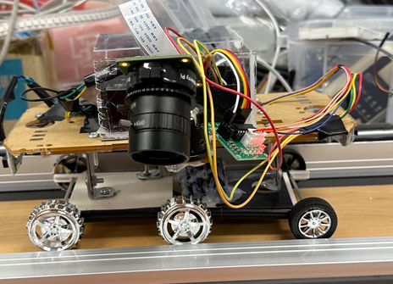
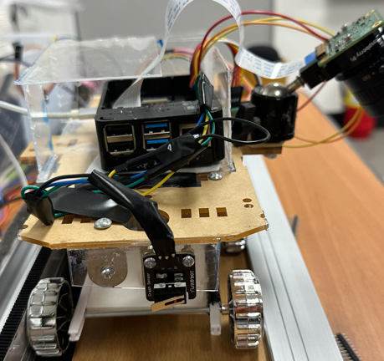
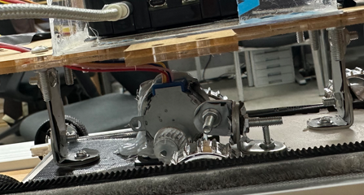
HW 실사진
전면
후면
측면

Slide 15
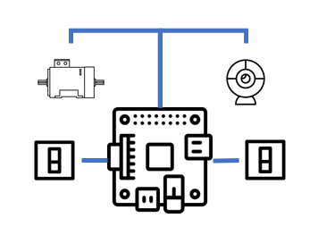
시스템 요구사항
장치 | 용도
Raspberry-Pi 4 model B | 모듈 제어, 이미지 전송
Raspberry-Pi HQ Camera | 농작물 실시간 모니터링
6mm Wide Angle Lens | 카메라 광각 조절
28BYJ-48 STEP MOTOR | 카메라 이동 제어
rail track | 카메라 이동 레일
Collision Sensor (SEN030202) | 카메라 이동 범위 제어

Slide 16
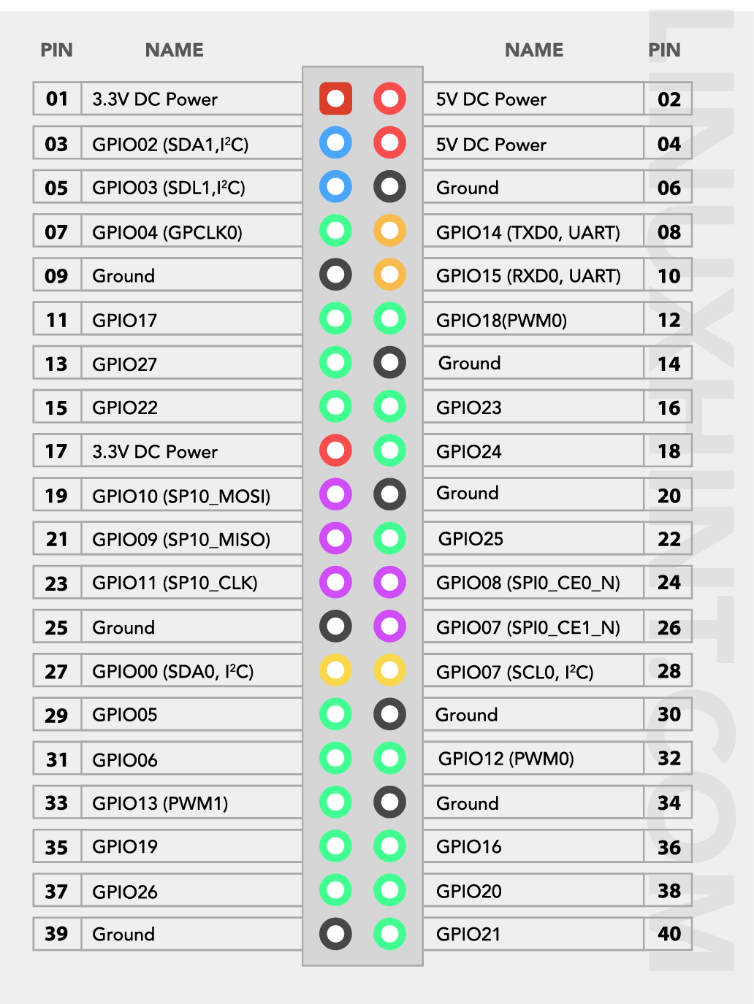
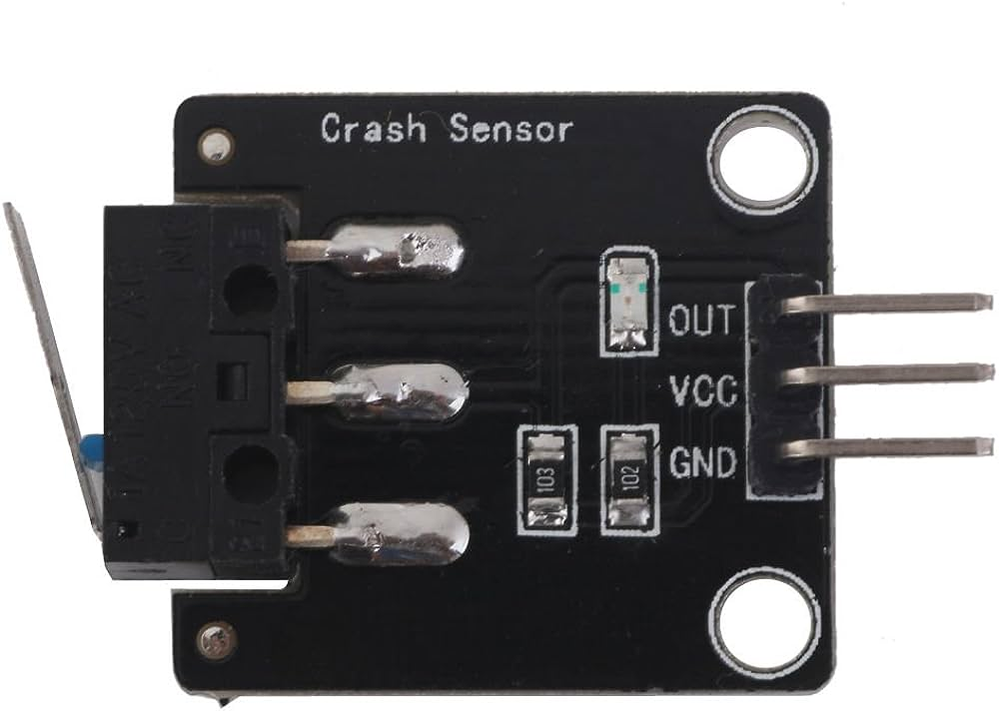
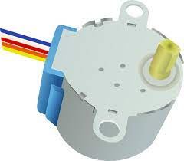
GPIO PIN MAP
collusion sensor
Collusion sensor | Step motor | Collusion sensor
INPUT PIN 12 | INPUT PIN 11, 13, 15, 16 | INPUT PIN 40
GROUND PIN 06 | GROUND PIN 09 | GROUND PIN 39
power injection PIN 04 | power injection PIN 02 | power injection PIN 17
step motor
collusion sensor

Slide 17
촬영 카메라

Slide 18
